Slide 1
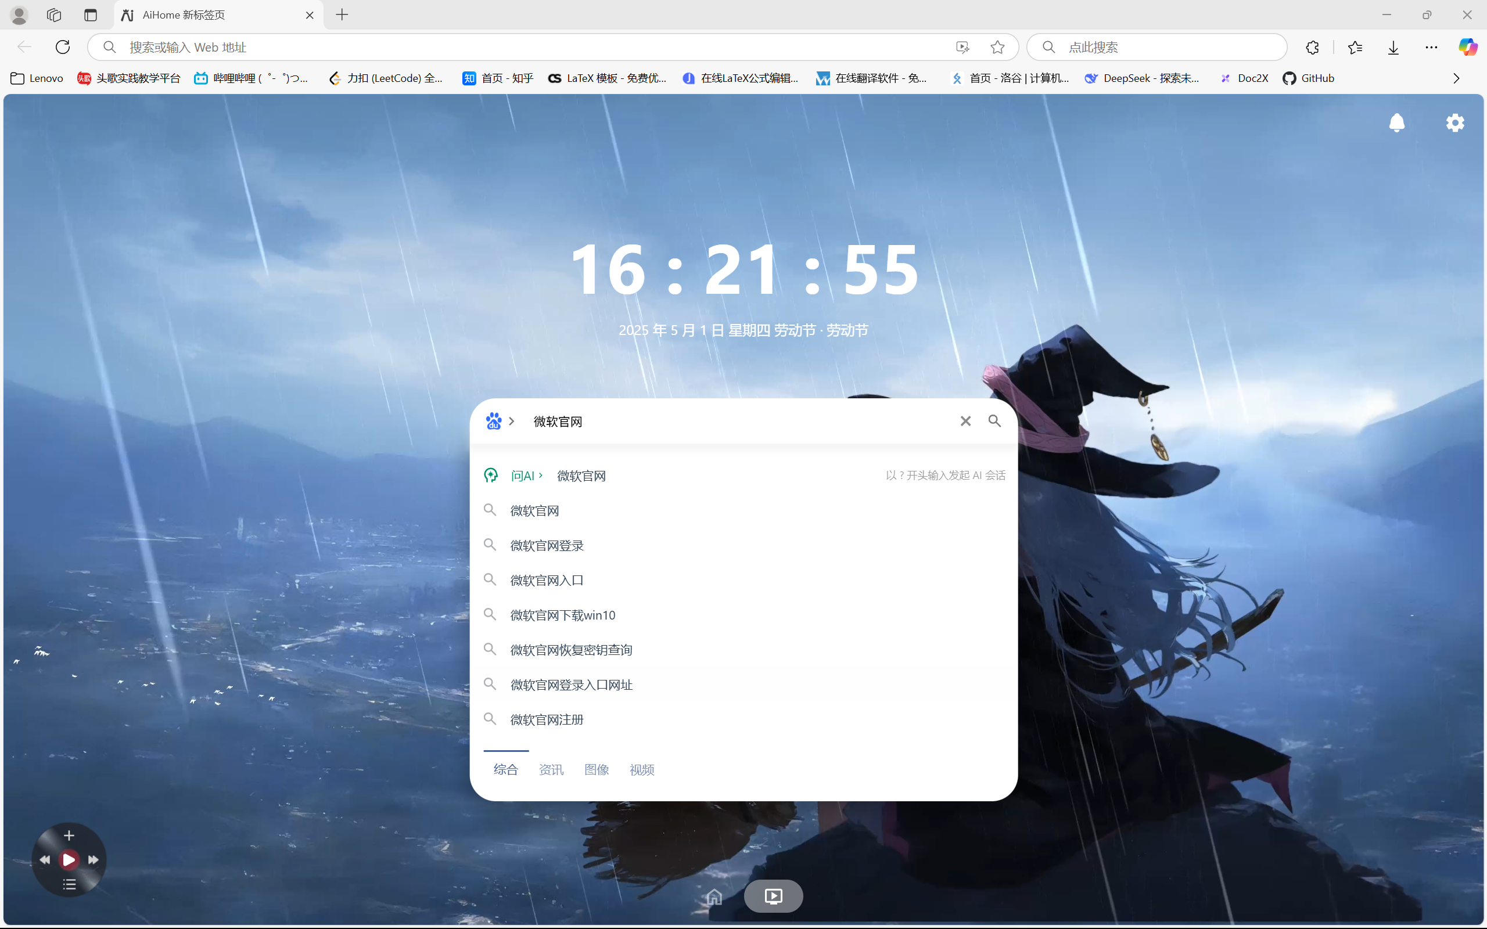
一、安装VS2022
百度搜索
微软官网

Slide 2
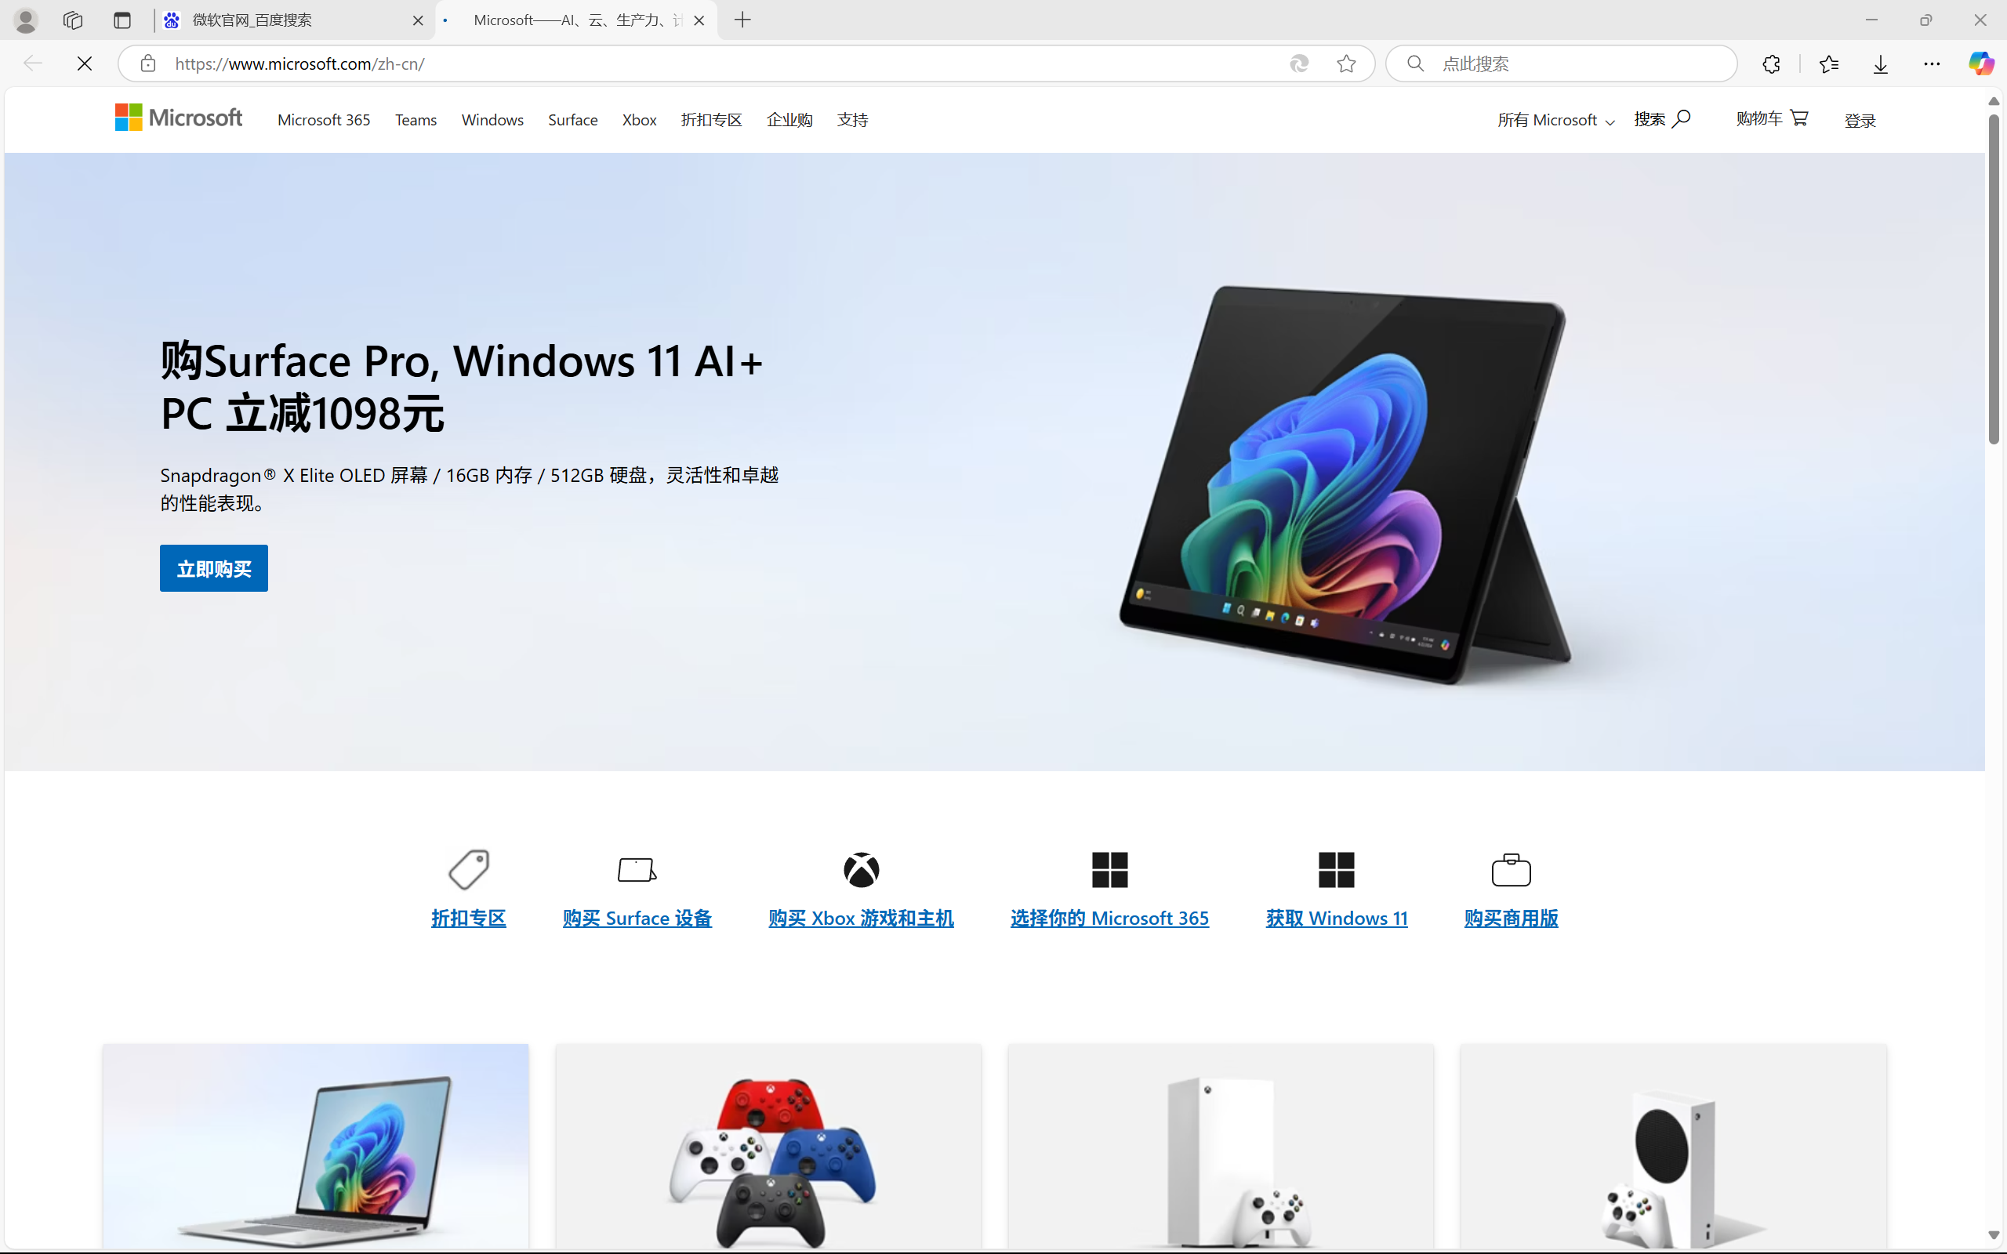
一、安装VS2022
进入微软官网

Slide 3
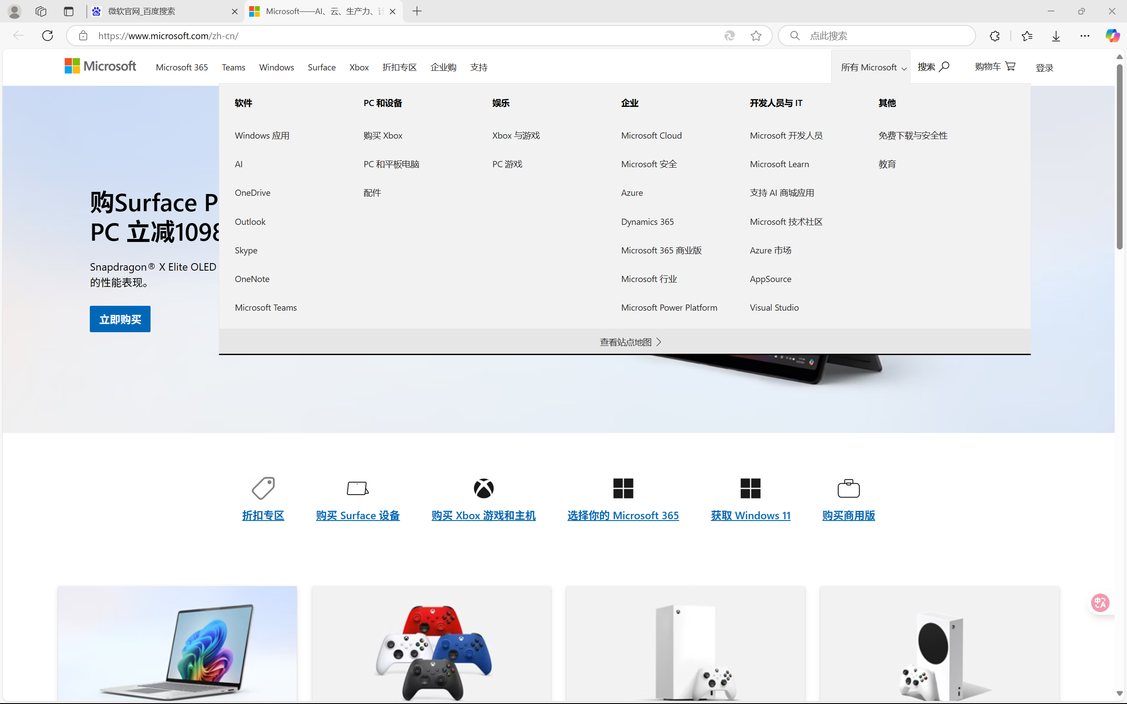
一、安装VS2022
点击

Slide 4

一、安装VS2022
下载

Slide 5
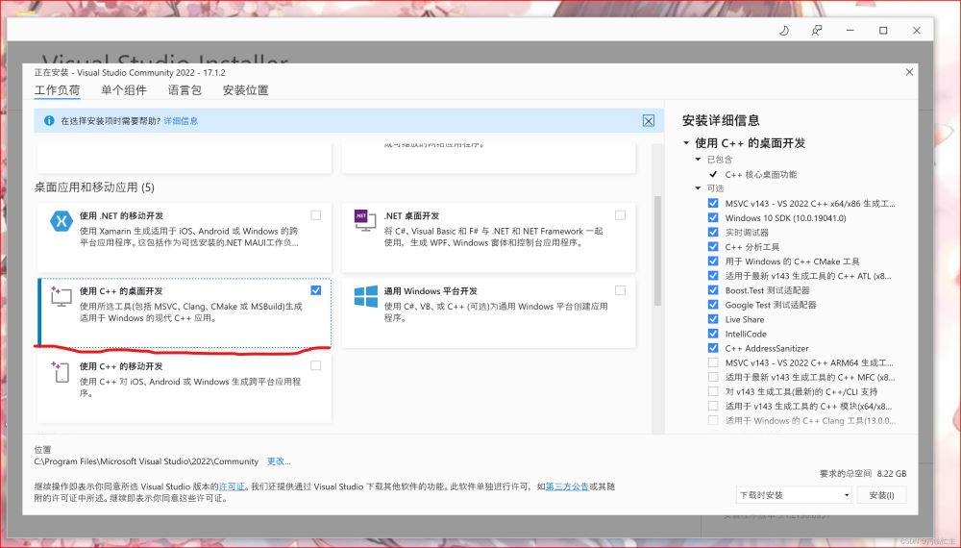
一、安装VS2022
记得勾选

Slide 6
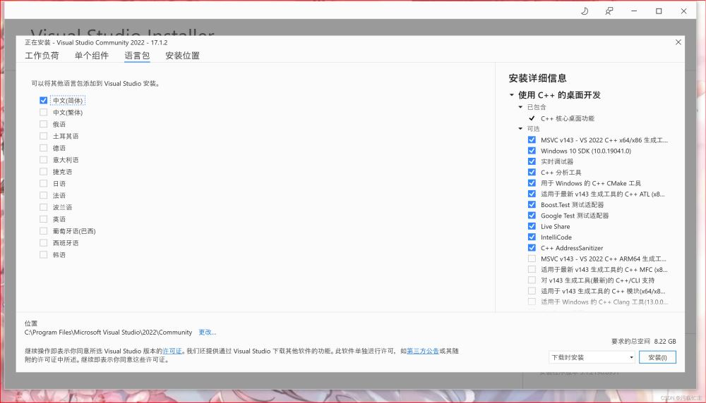
一、安装VS2022
根据需求选择

Slide 7
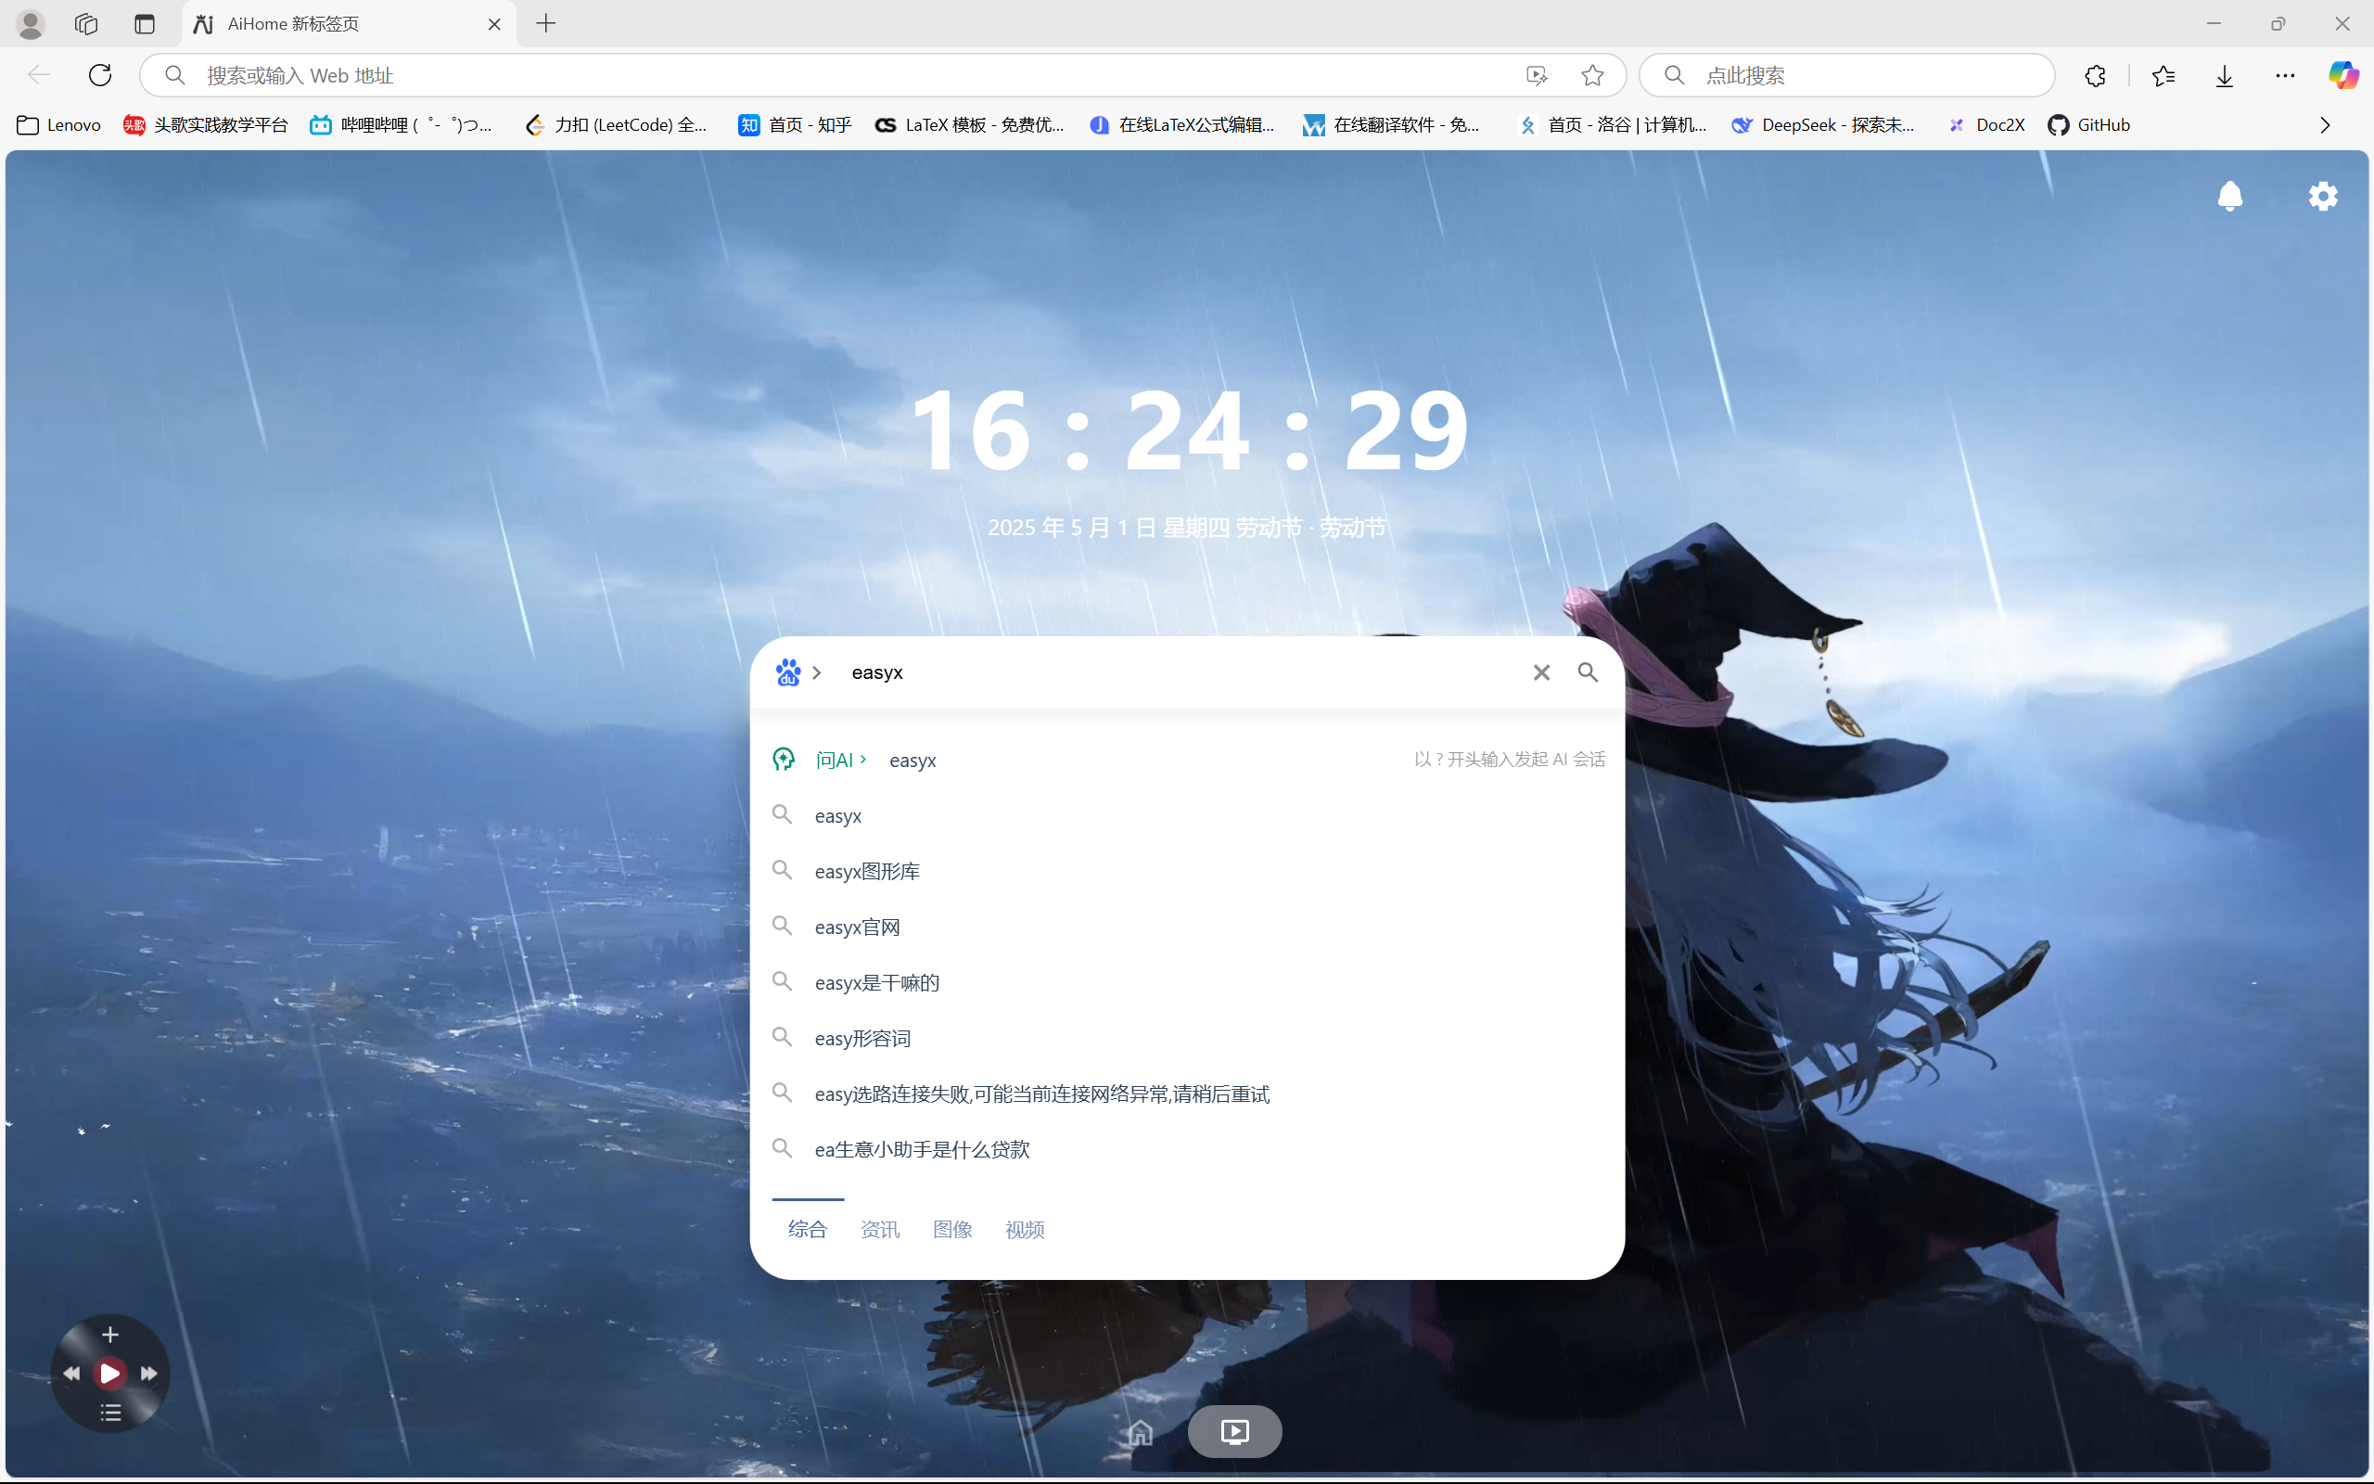
二、安装EasyX
百度搜索Easyx

Slide 8
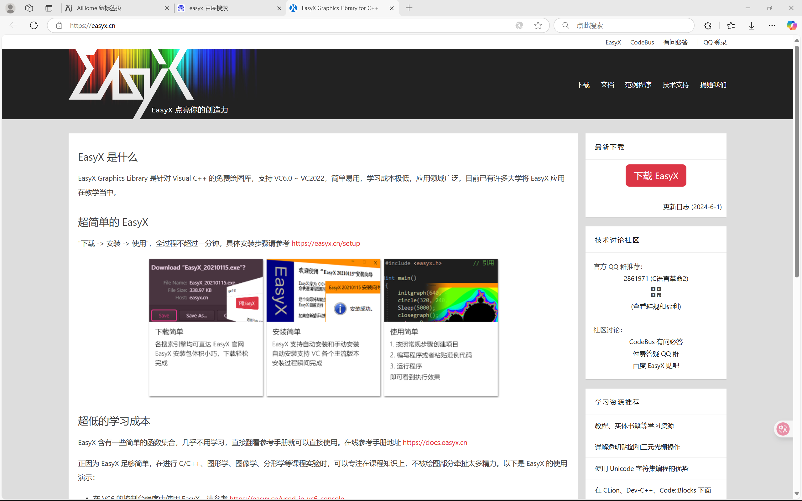
二、安装EasyX
点击“下载EasyX”

Slide 9

二、安装EasyX
找到下载过的文件，双击

Slide 10
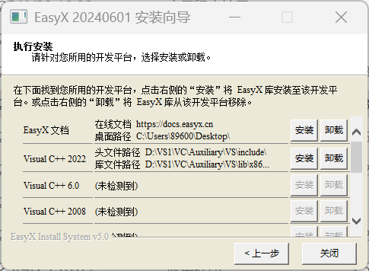
二、安装EasyX
点击第二行的安装，即可

Slide 11
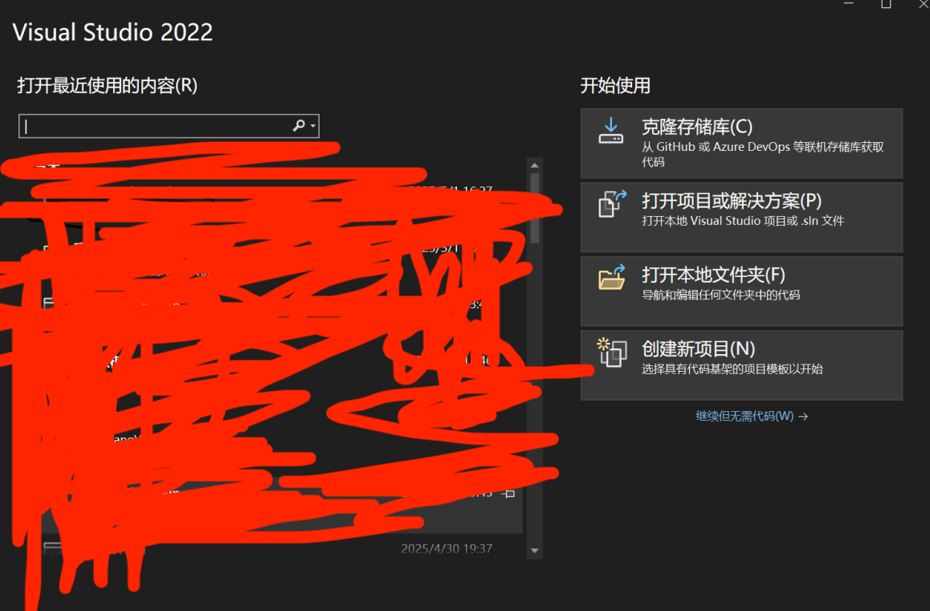
三、打开项目
打开VS2022
点击“打开本地文件夹”
顺带一提：
VS2022专业版激活码：
VHF9H-NXBBB-638P6-6JHCY-88JWH

Slide 12
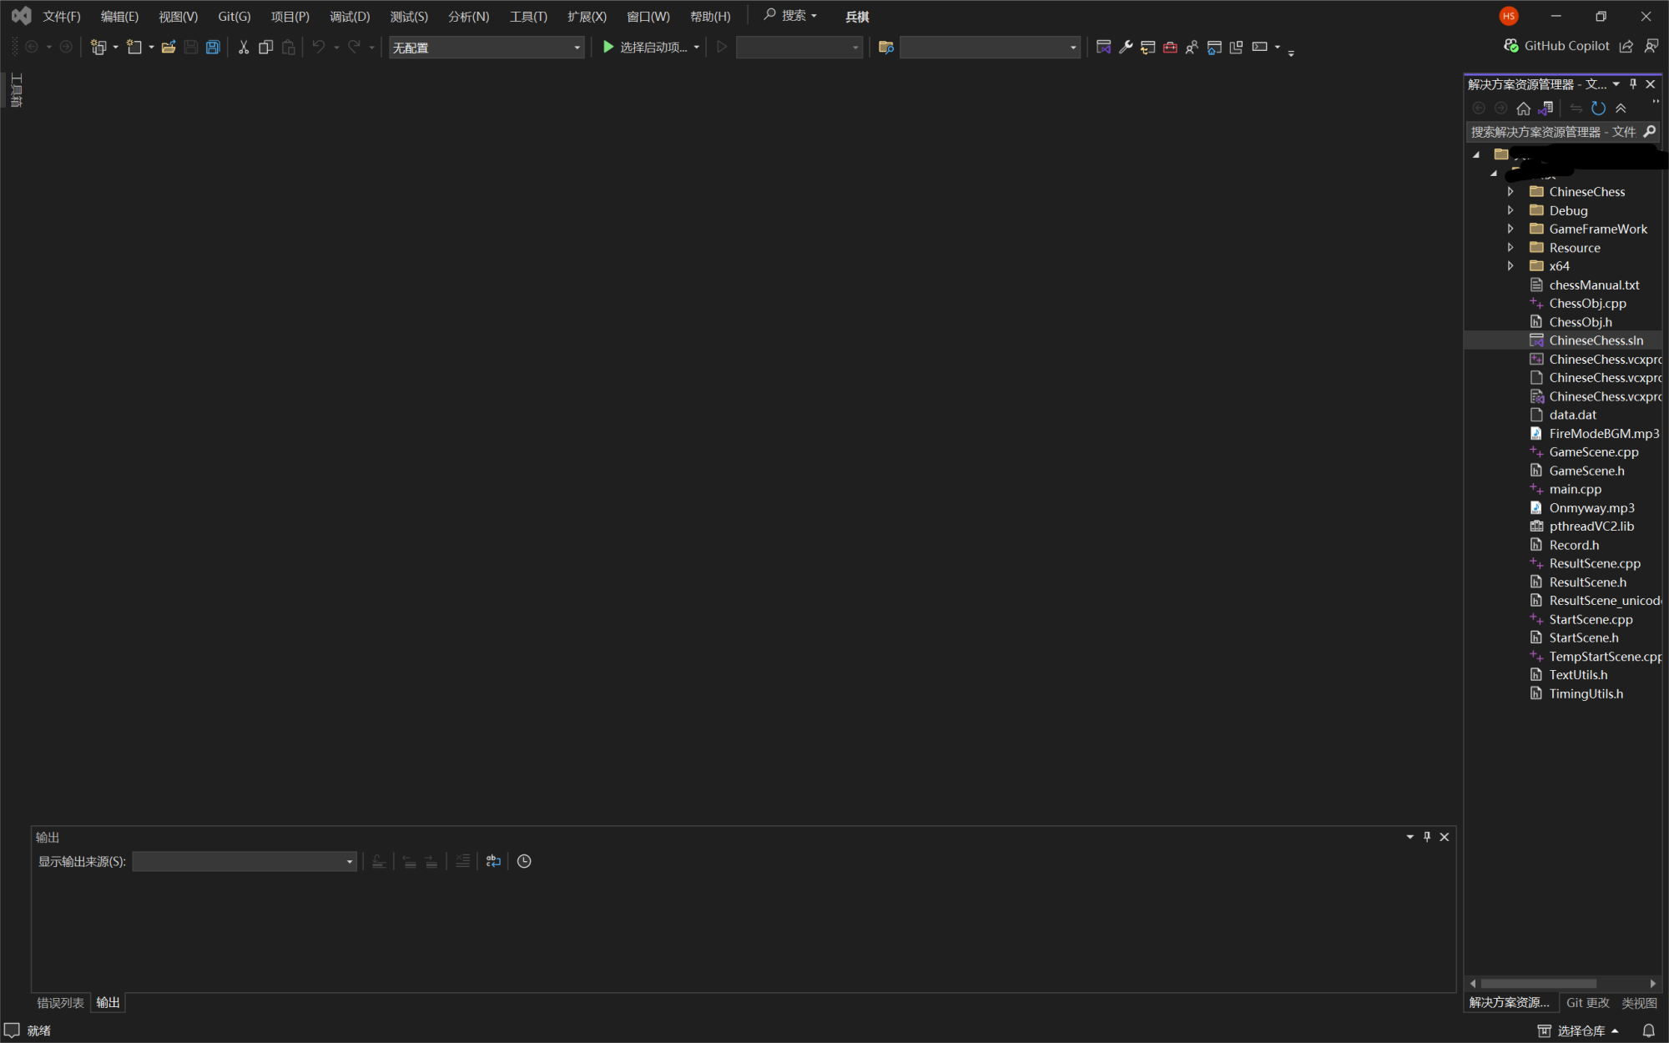
三、打开项目
双击后缀名为.sln的文件

Slide 13
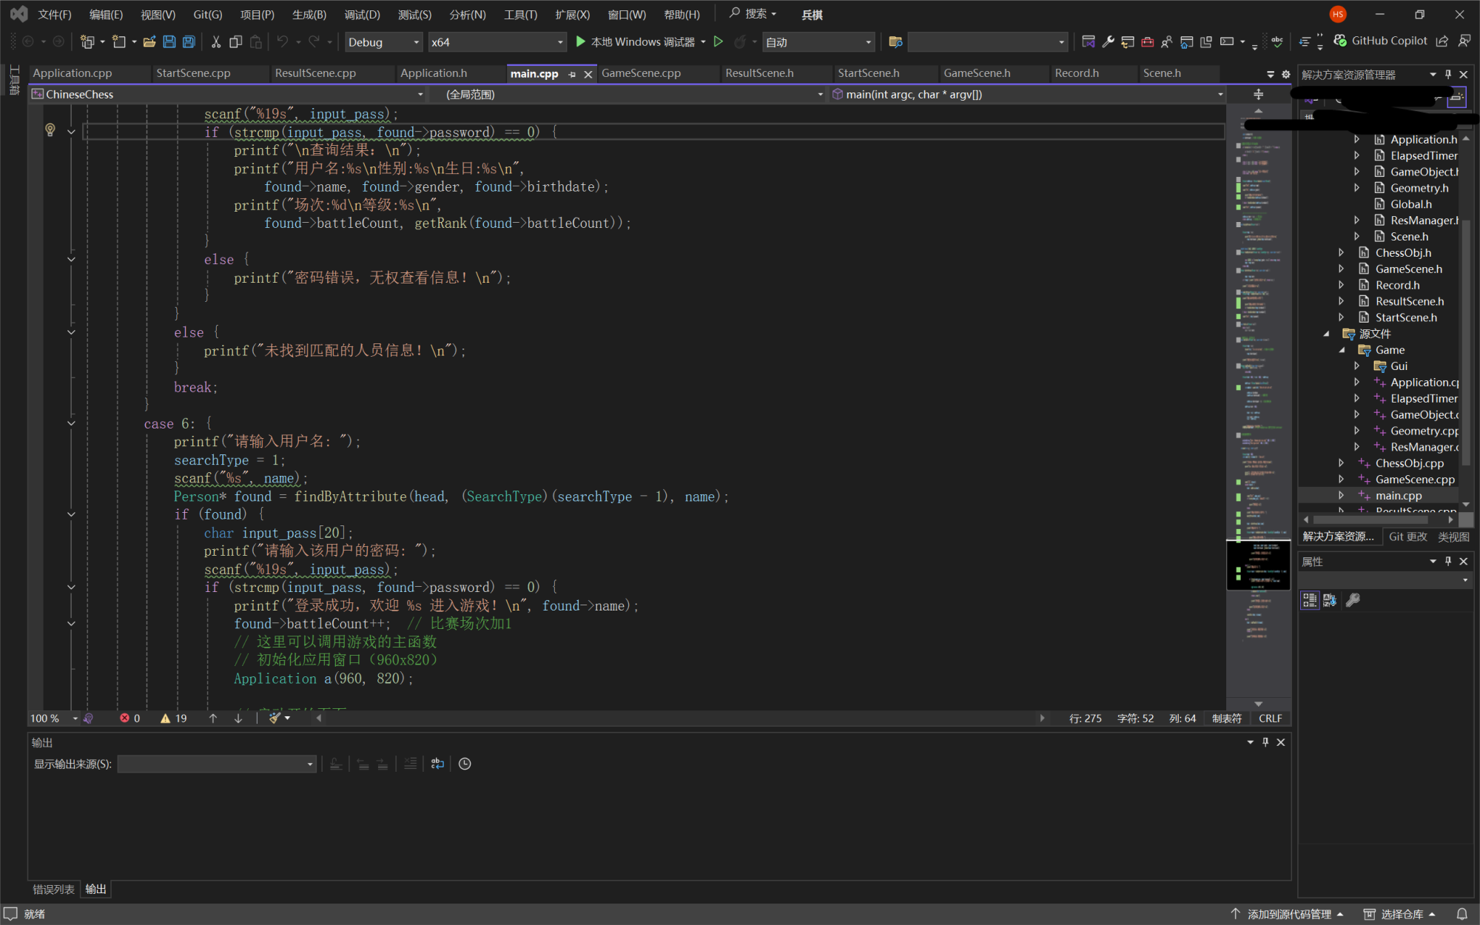
三、打开项目
点击即可运行

Slide 14

四、个别说明
胜利区

